Slide 1
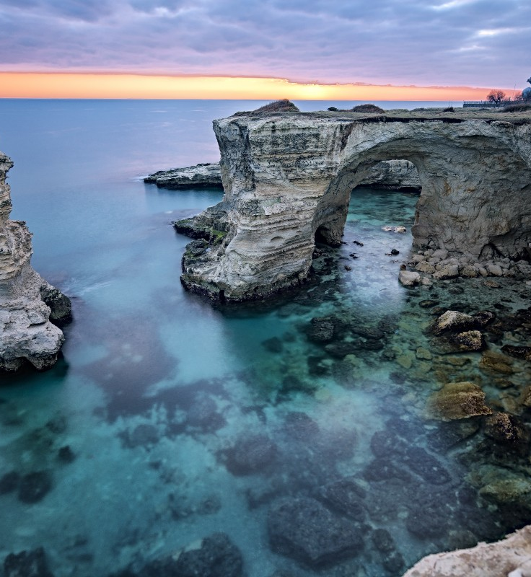
LA PUGLIA
Buonanno asia

Slide 2
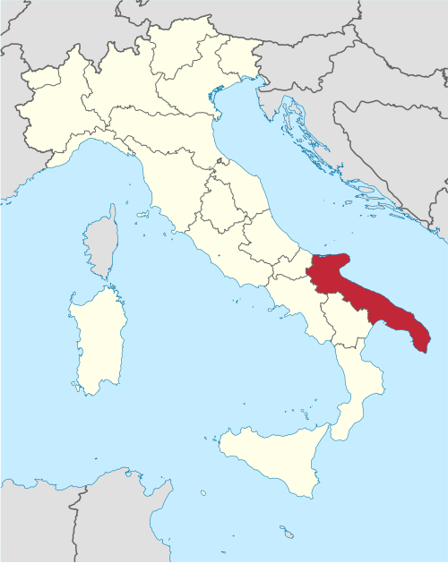
Dove si trova la puglia
La Puglia si trova nel sud-est dell'Italia.
è una regione che forma il tacco dello stivale italiano.
Si affaccia sul Mar Adriatico a est e sul Mar Ionio a sud.
Confina con le regione MOLISE,CAMPANIA e BASILICATA.
Il capoluogo della Puglia è Bari.
è una regione famosa per le sue lunghe coste e belle spiagge.
Il territorio è in gran parte pianeggiante.
è conosciuta anche per i TRULLI di Alberobello.
La Puglia ha molte città storiche e tradizioni antiche.
è una meta turistica molto visitata in Italia.
ThePhoto di PhotoAuthor è concessa in licenza secondo CCYYSA.

Slide 3
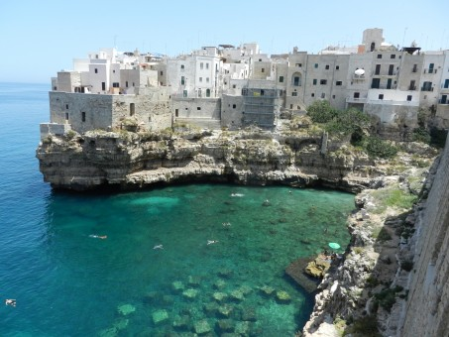
SALENTO
Il Salento è la parte piu' meridionale della puglia. è una zona famosa per il mare trasparente e le spiagge sia sabbiose che rocciose.
Il Salento è anche terra di tradizioni musicali come la pizzica e feste popolari estive.

Slide 4
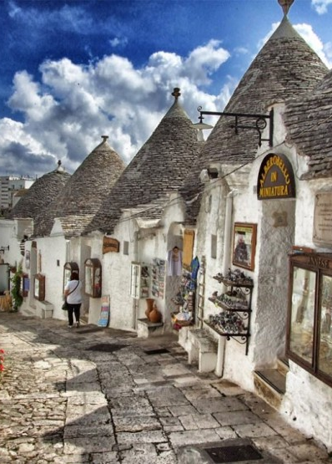
ALBEROBELLO
Alberobello è famosa in tutto il mondo per i TRULLI,case di pietra con ttti a forma di cono costruite senza cemento.
I trulli risalgono al XVI secolo e oggi il paese è patrimonio dell'Umanita' Unesco.
Il quartire piu' famoso e' il Rione Monti, con centinaia di trulli uno accanto all'altro. Alcuni sono abitazioni private, altri negozi o musei
ThePhoto di PhotoAuthor è concessa in licenza secondo CCYYSA.

Slide 5
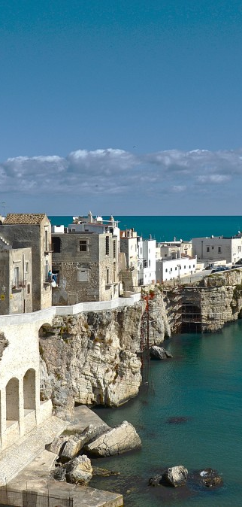
Gargano
Il Gargano si trova nel nord della regione ed e' chiamato "LO SPERONE D'ITALIA".
E' una zona molto diversa dal resto della Puglia perche' ha:
Montagne e boschi come la FORESTA UMBRA,ricca di fauna e piante rare
Alte scogliere bianche sul mare
Borghi pittoreschi come Vieste e Peschici
Il Gargano e' ideale per chi ama la natura, escursioni e panorami mozzafiato.

Slide 6
Isole tremiti
Le isole Tremiti sono un piccolo arcipelagonel Mar Adriatico.
Sono famose per:
Acque trasparenti e fondali ideali per immersioni
Grotte marine
L'abazia sull'isola di San Nicola
Sono una meta turistica molto amata in estate.

Slide 7
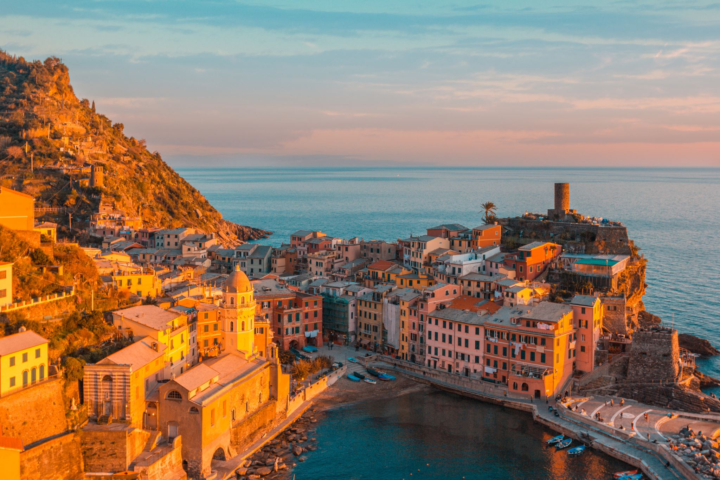
bari
Bari e' il capoluogo della puglia ed e' un importante porto sul Mar Adriatico.
Nel centro storico,chiamato Bari Vecchia,le strade sono strette e caratteristiche.
Qui si trova la Basilica di San Nicola, importante luogo di pellegrinaggio.
Sul lungomare si possono ammirare palazzi eleganti e il mare.
Bari e' famosa anche per le signore che preparano le orecchiette fatte a mano davanti alle case.

Slide 8
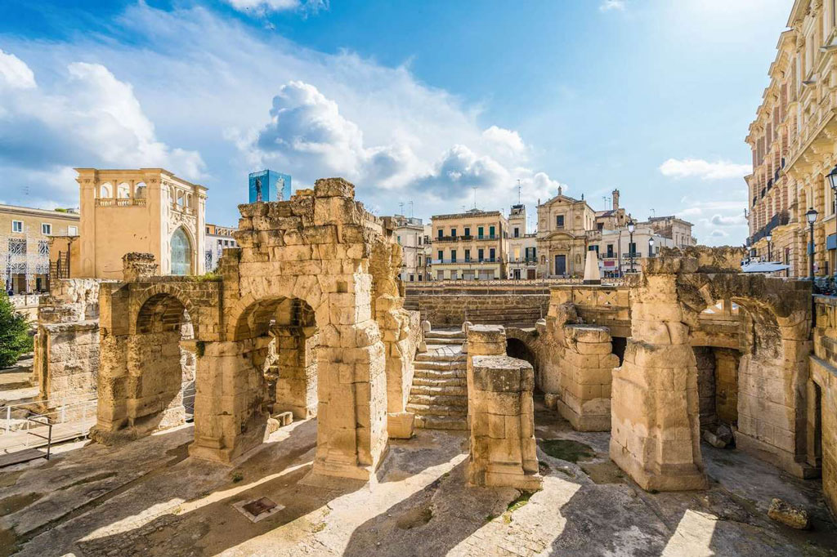
Lecce
Lecce e' chiamata "la Firenze del sud" per il suo stile barocco.
E' famosa per:
LA BASILICA DI SANTA CROCE,RICCA DI DECORAZIONI
PIAZZA DEL DUOMO
L'ANFITEATRO ROMANO
La pietra leccese,di colore chiaro,rende la citta' luminosa e affascinante.

Slide 9
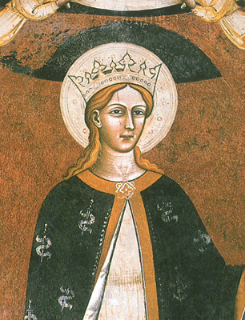
Maria d'enghien (1367-1446)
Maria d'Enghien nacque a Lecce nel 1967. Fu contessa di Lecce e succesivamente Regina di Napoli dopo il matrimonio con Ladislao di Durazzo. Governò direttamente i suoi territori con grande abilità politica in un'epoca in cui era raro che una donna avesse il potere. Rafforzò Lecce dal punto di vista politico e culturale. E' una delle figure femminili più importanti del Medioevo pugliese.

Slide 10
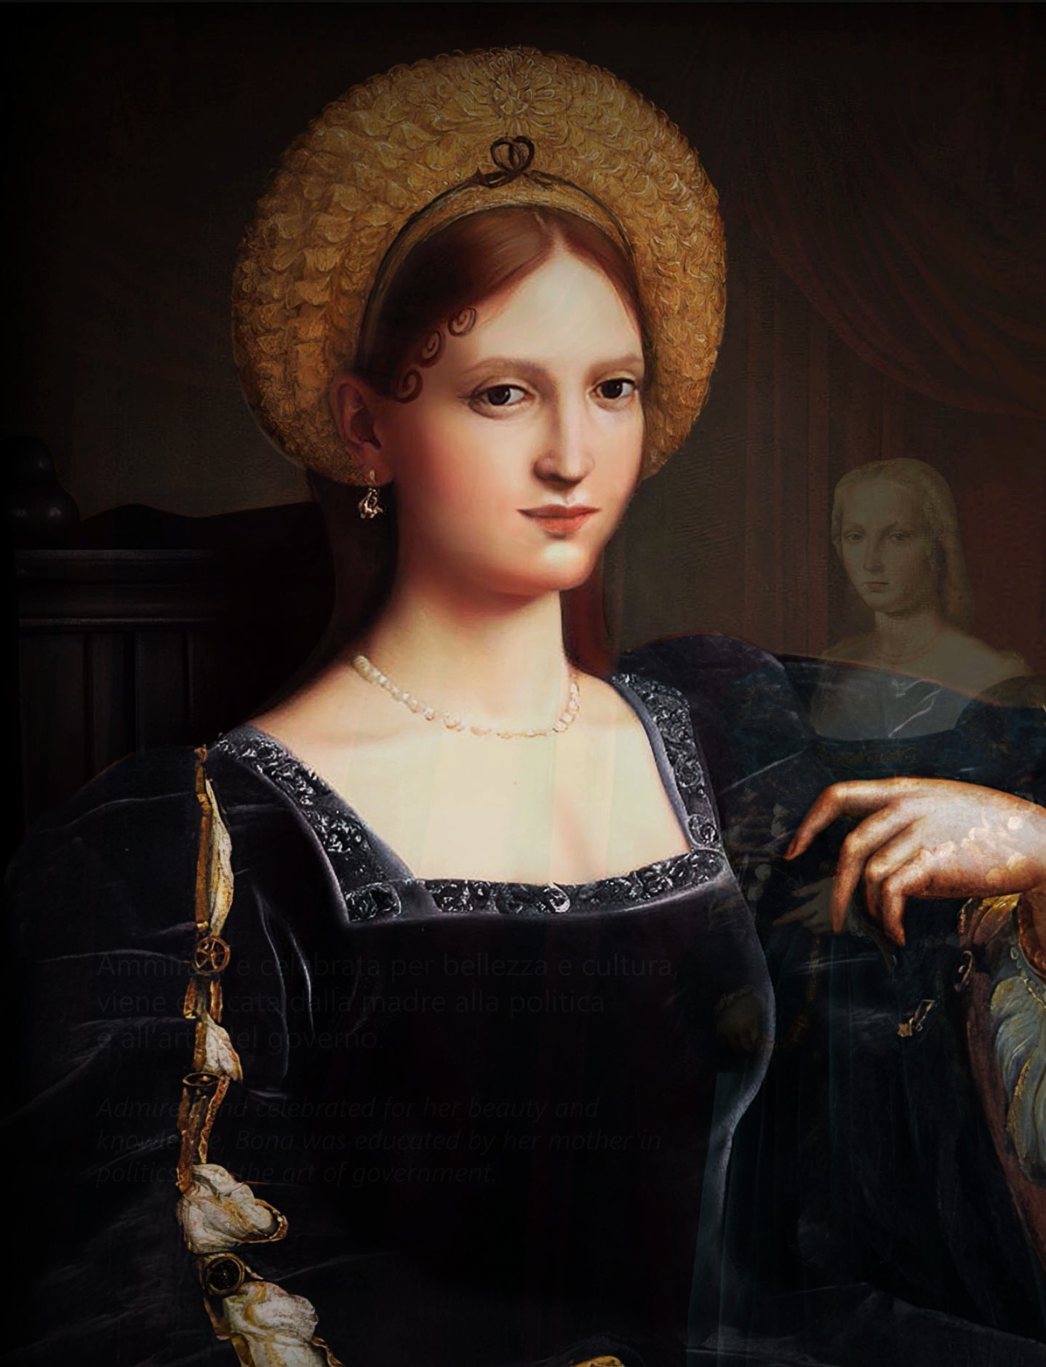
Isabella d'aragona(1470-1524)
Isabella d'Aragona nacque ad Andria nel 1470. Divenne Duchessa di Milano sposando Gian Galeazzo Sforza. Fu una donna colta e determinata, protagonista della politica rinascimentale italiana. Difese con forza i diritti del figlio al trono milanese e fu protettrice delle arti. E' ricordata come una delle donne più influenti del Rinascimento.

Slide 11
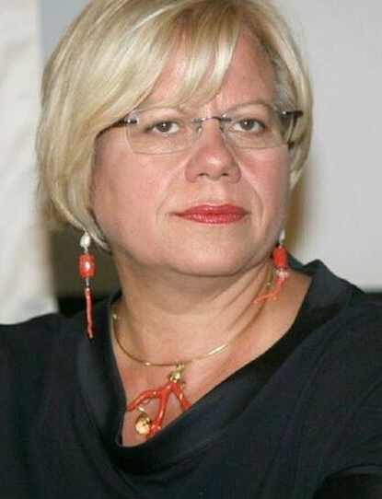
Loredana capone (1961-)
  Loredana Capone è nata a lecce nel 1961. E' una politica italiana e attuale presidente del consiglio della Puglia. Nel corso della sua carriera si è occupata di sviluppo economico,turismo e diritti civili.
  E' una delle figure politiche più importanti della regione oggi.

Slide 12
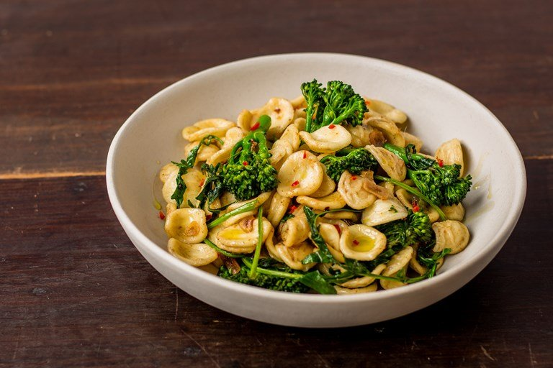
Orecchiette alle cime di rapa
Le orecchiette sono il formato di pasta simbolo della Puglia. Il nome significa "piccole orecchie" per la loro forma concava. Il condimento più tradizionale è con cime di rapa,aglio,olioextravergine d'oliva e acciughe. E' un piatto povero della tradizione contadina, ma molto saporito e oggi conosciuto in tutta Italia.

Slide 13
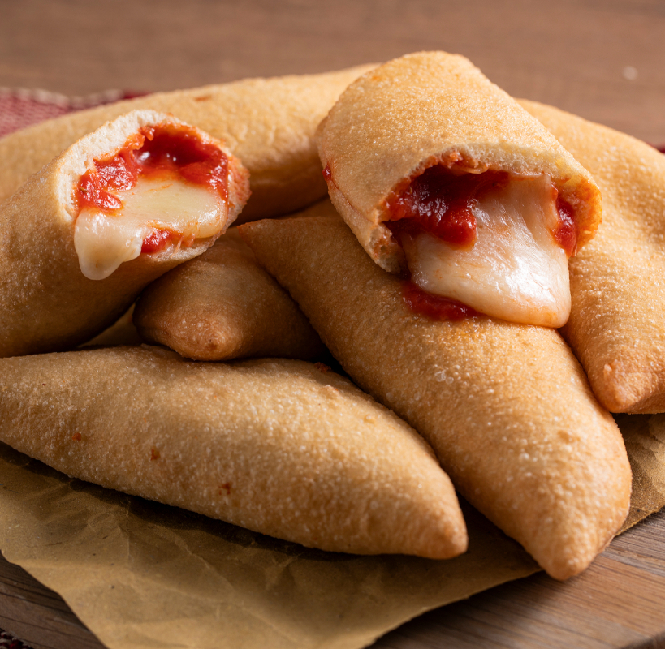
Panzerotti
I panzerotti sono fagottini di pasta lievitata ripieni di mozzarella e pomodoro, poi fritti.
Sono uno dei cibi da strada piùamati in Puglia e vengono preparati anche con altri ripieni, come carne o ricotta.

Slide 14
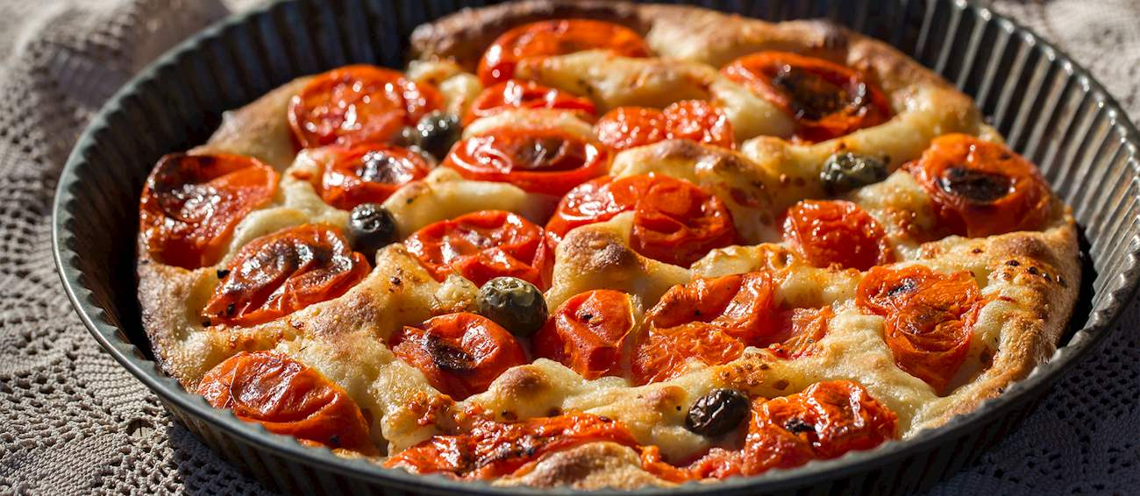
Focaccia barese
La focaccia barese è tipica della città di Bari.
E' alta e soffice, preparata con pomodorini, olive, e olio extravergine d'oliva. Si mangia come spuntino o antipasto.

